Slide 1
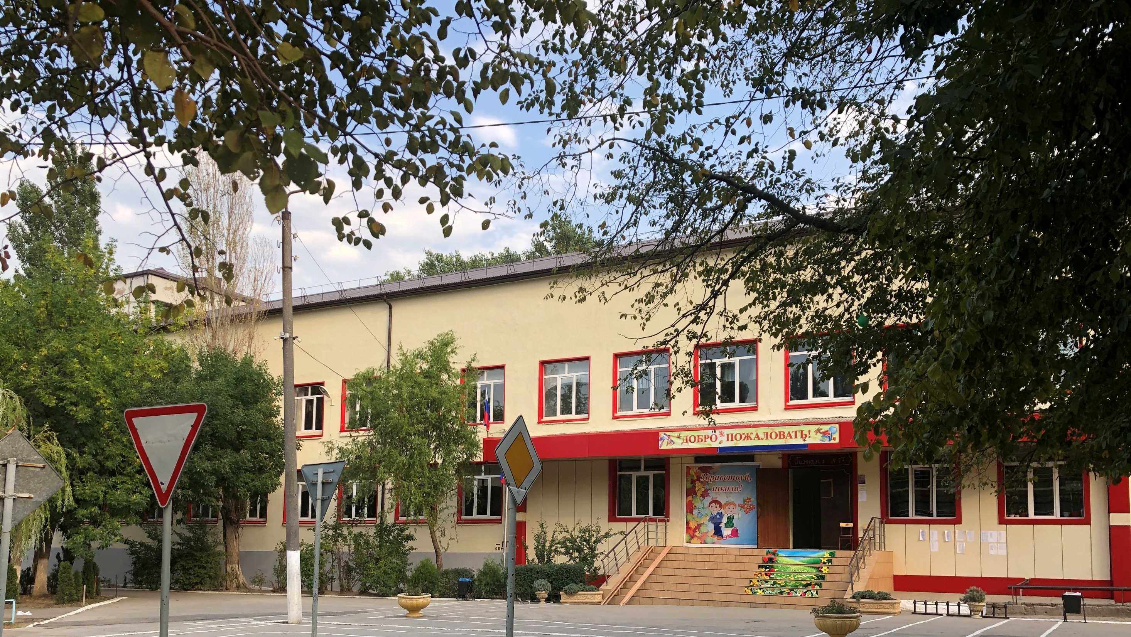
Воспитательная работа в МБОУ «Гимназии №17» 2022-2023 уч.год

Slide 2
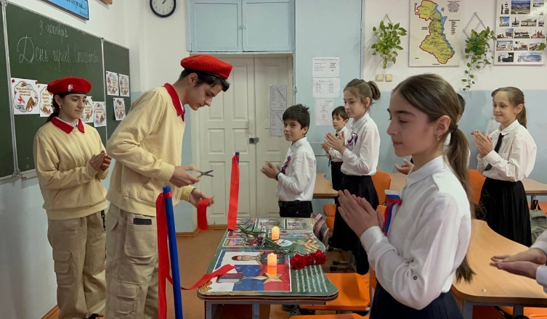
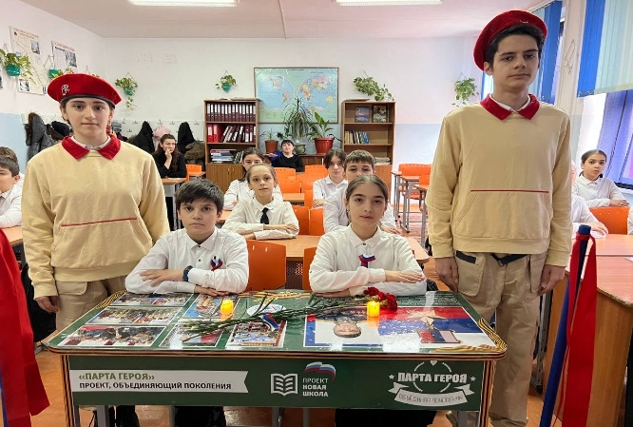
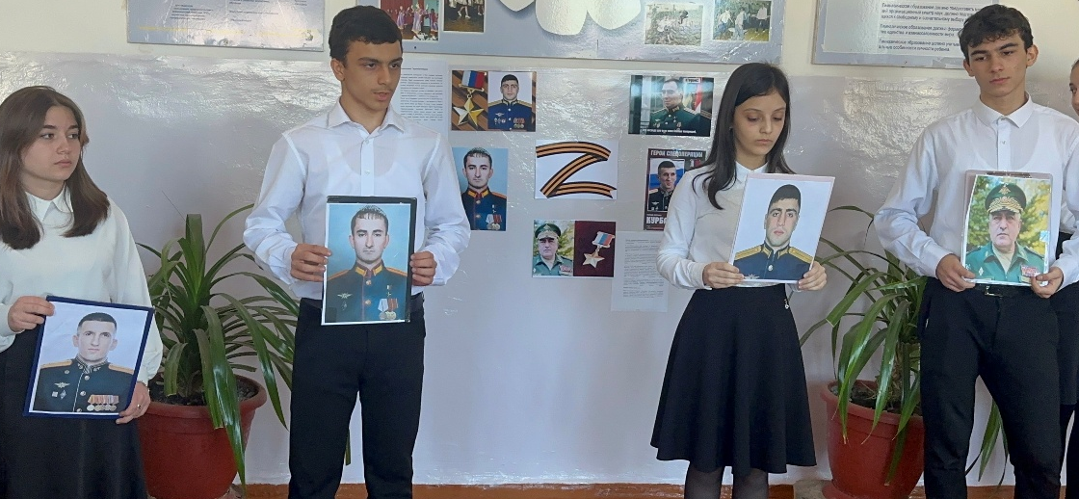
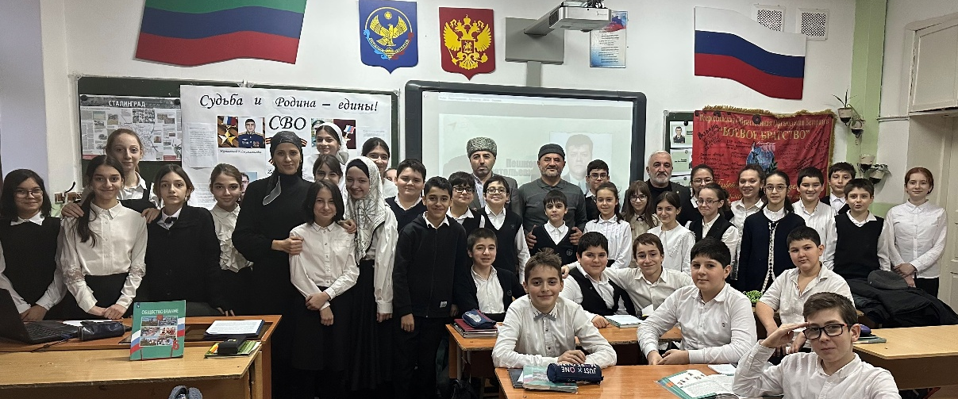
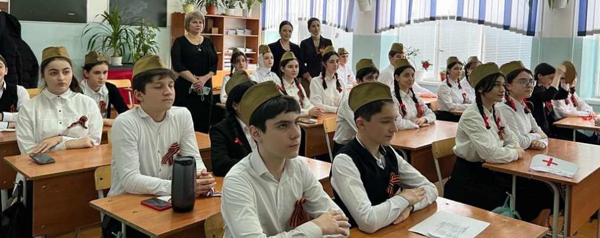
Гражданско-патриотическое воспитание
Открытие «Парты Героя»
Линейка посвященная участникам СВО
Встреча с ветеранами Афганской войны
Открытый урок «Никто - не забыт, ничто - не забыто»

Slide 3
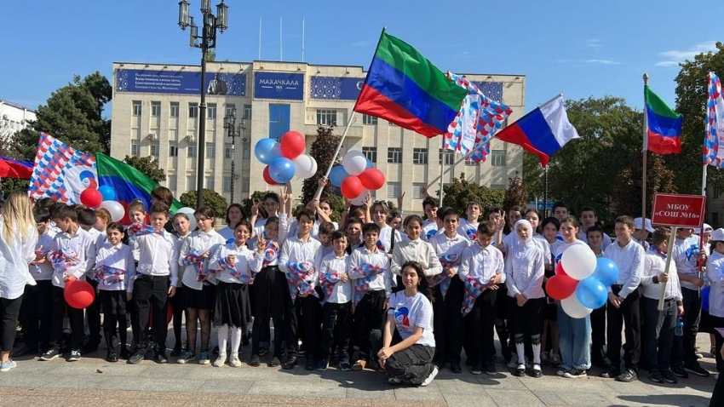
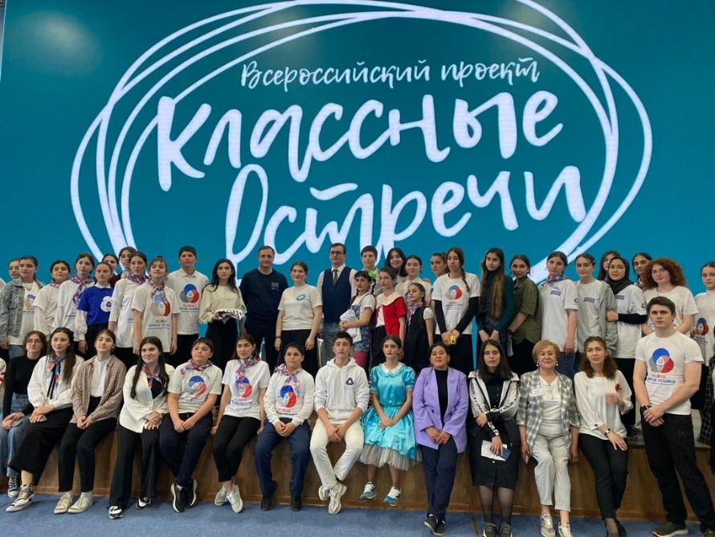
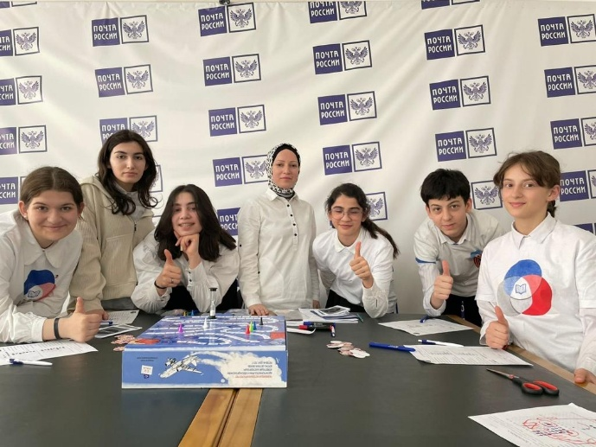
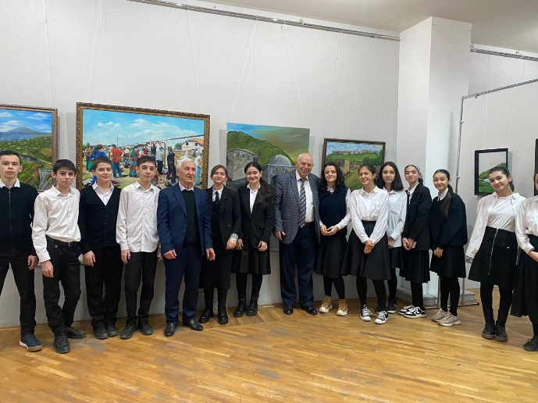
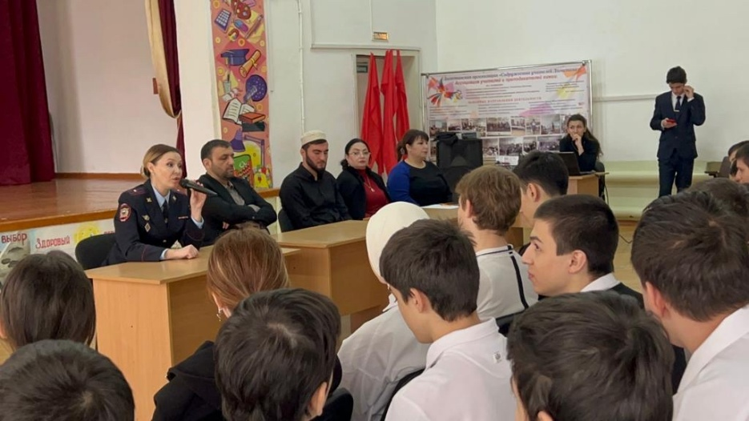
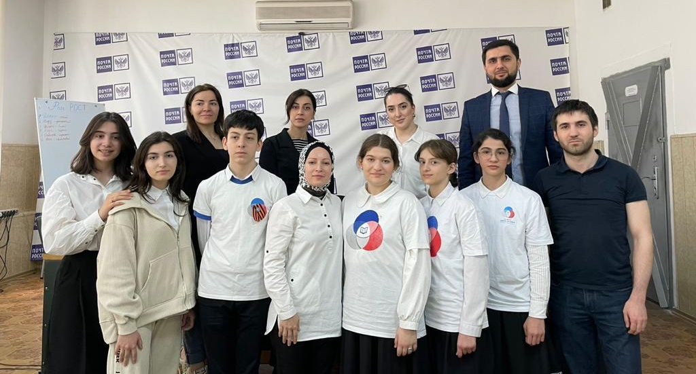
Социальное и медиокультурное воспитание
Республиканская выставка изобразительного искусства «Родники Дагестана», проект «Самородки»
Встречи с интересными людьми

Slide 4
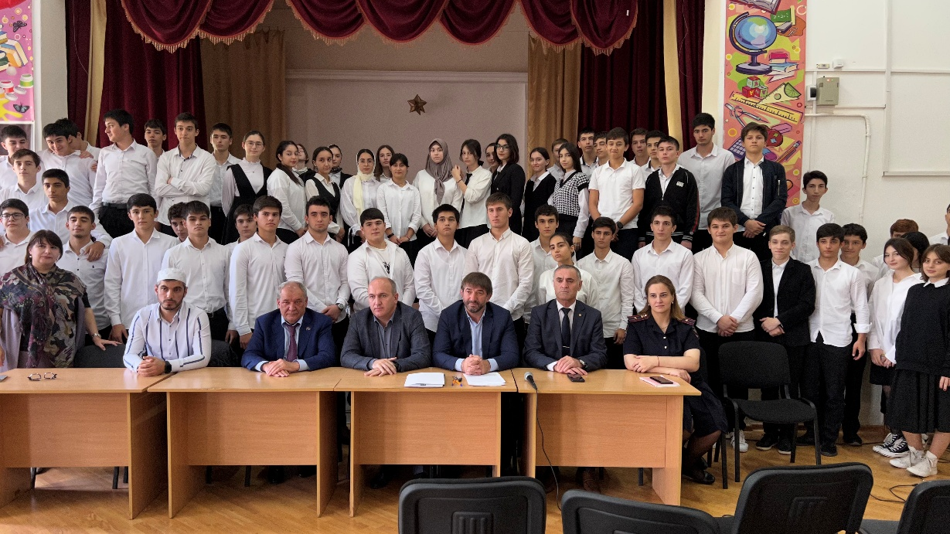
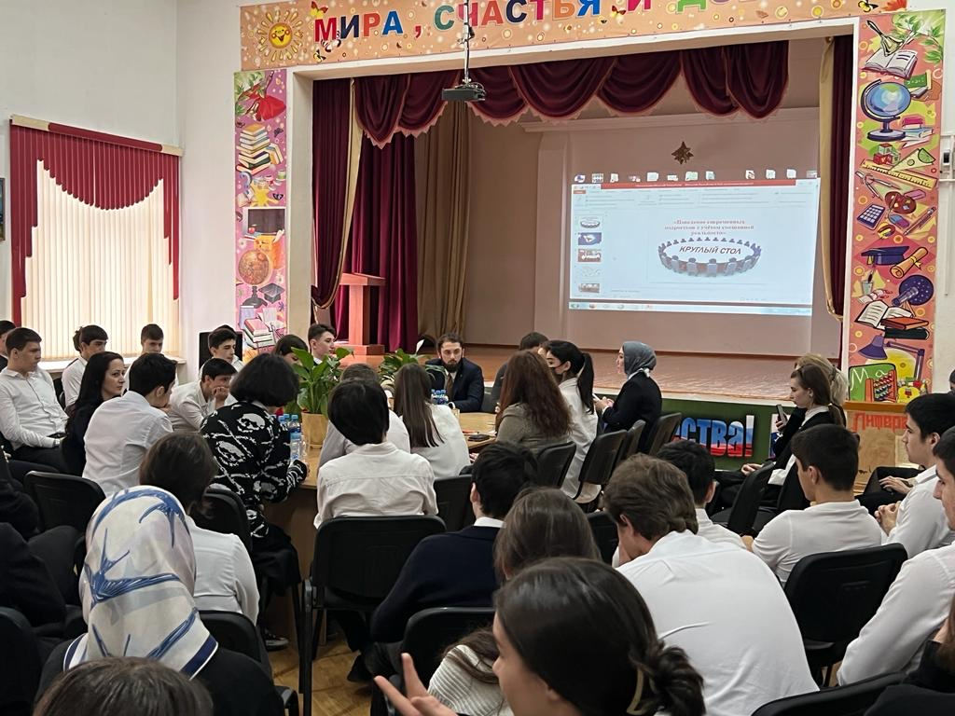
Правовое воспитание и культура безопасности
Встреча с межведомственными органами «Профилактика экстремизму и терроризму»
Круглый стол «Правовое воспитание»

Slide 5
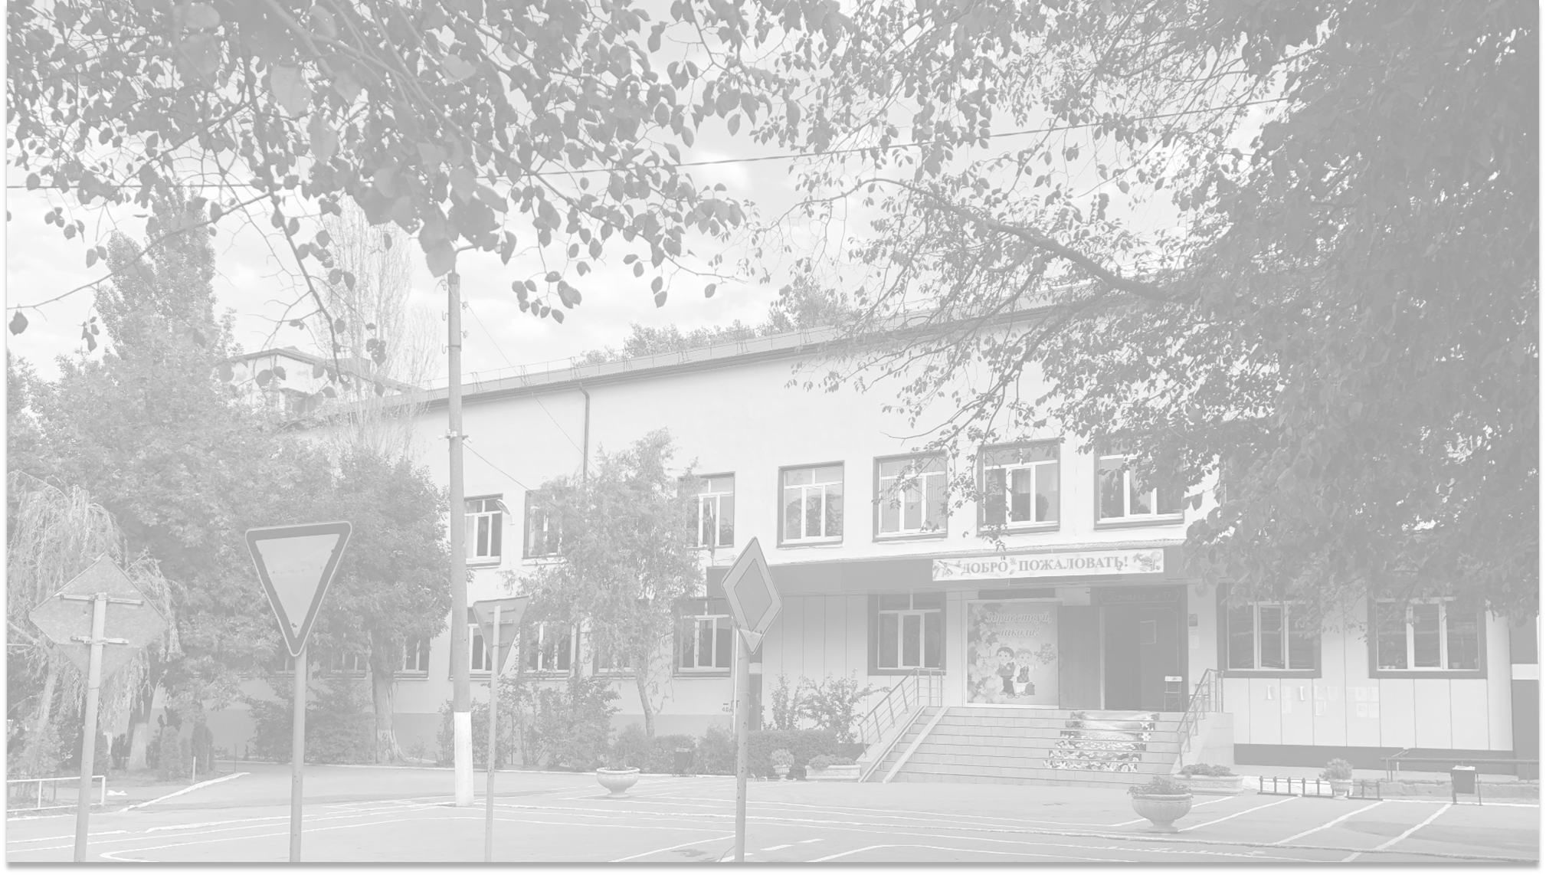
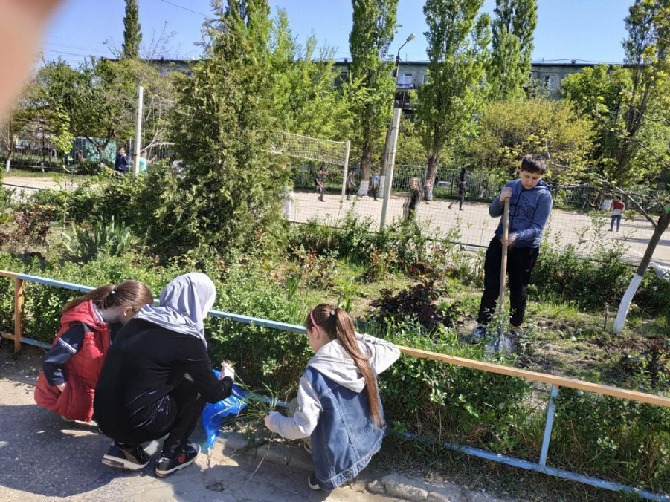
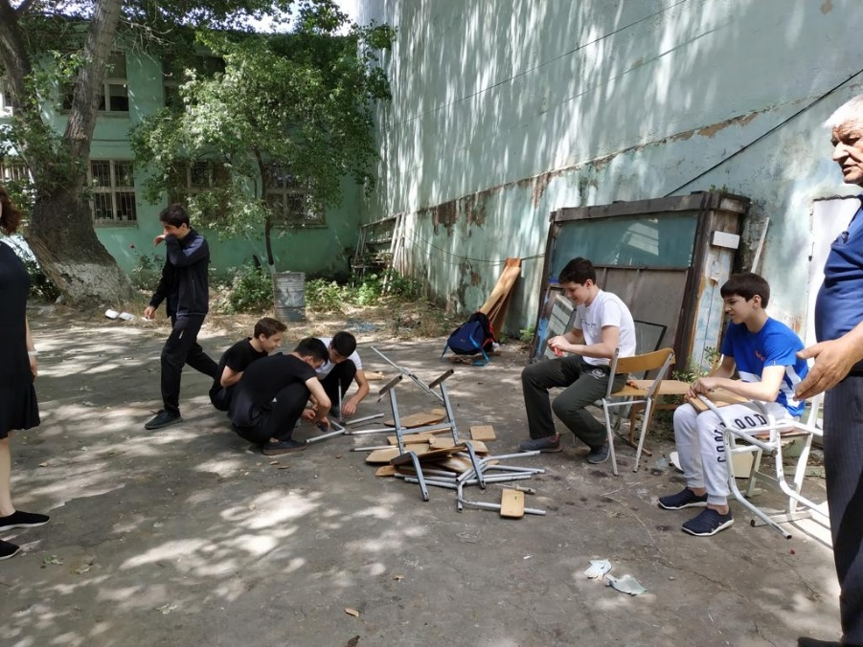
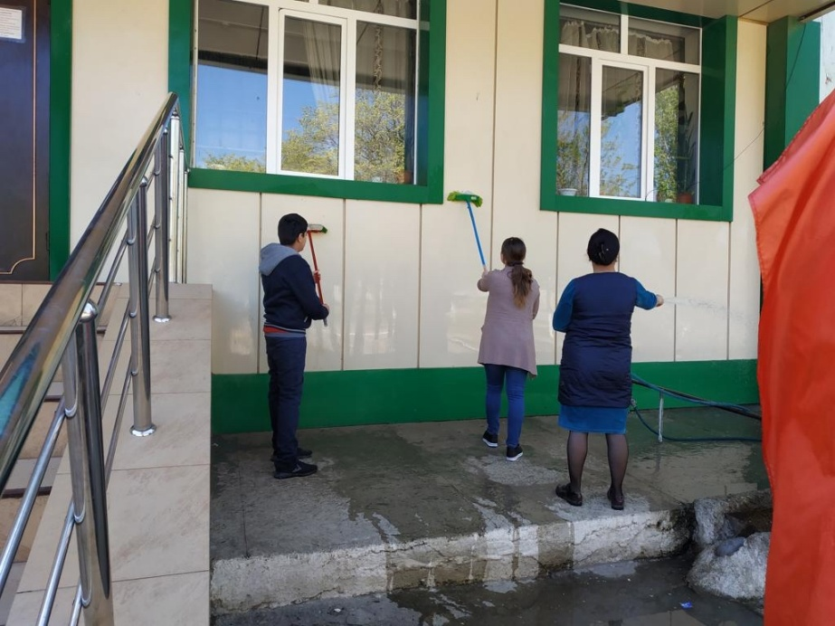
Воспитание положительного отношения к труду и творчеству
Облагораживание прилегающего участка
Трудовая практика
Субботники

Slide 6
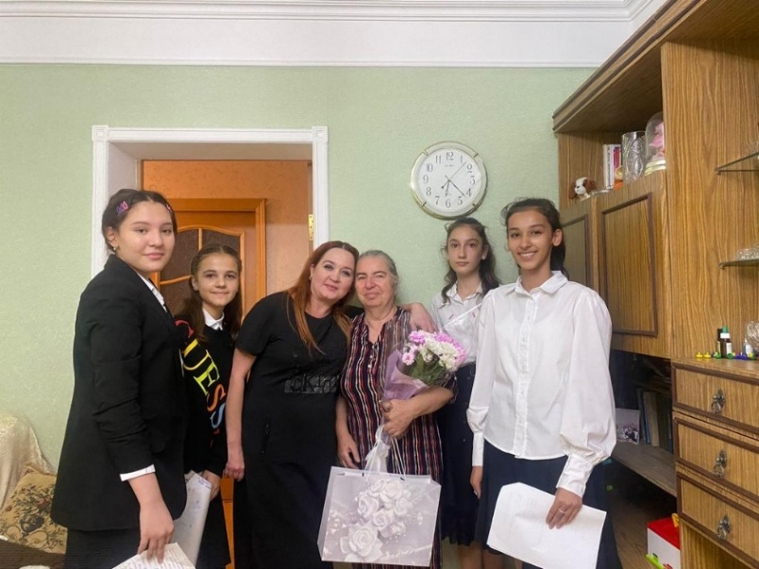
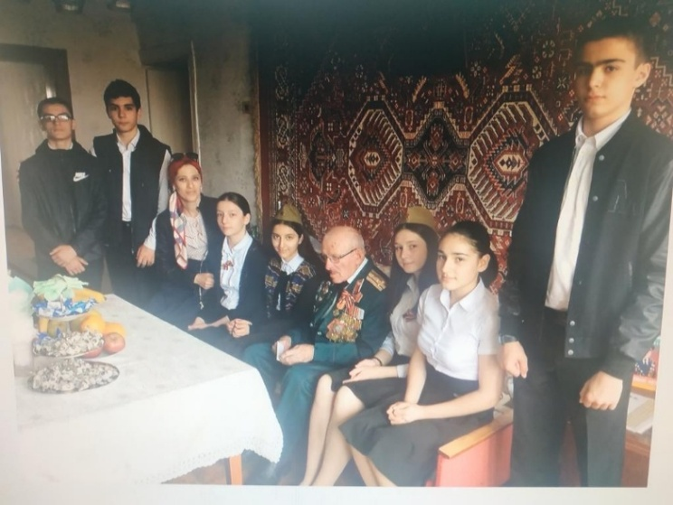
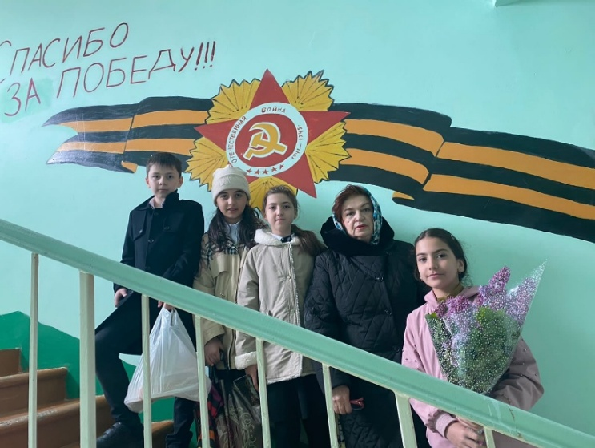
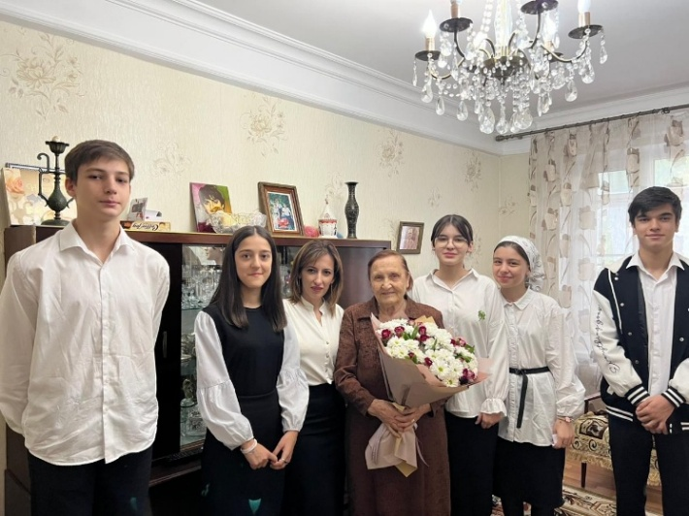
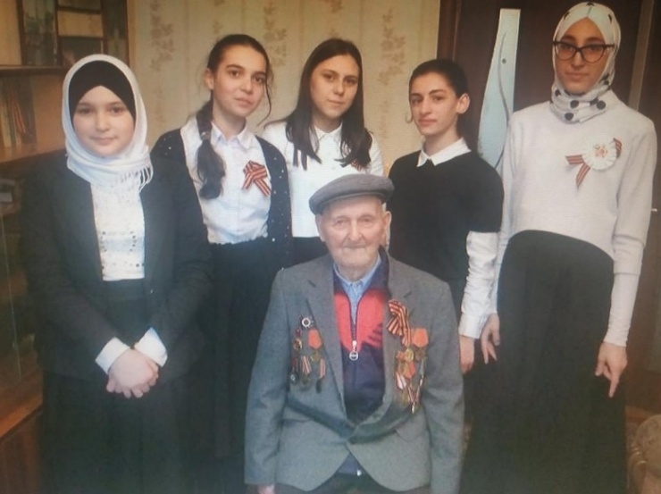
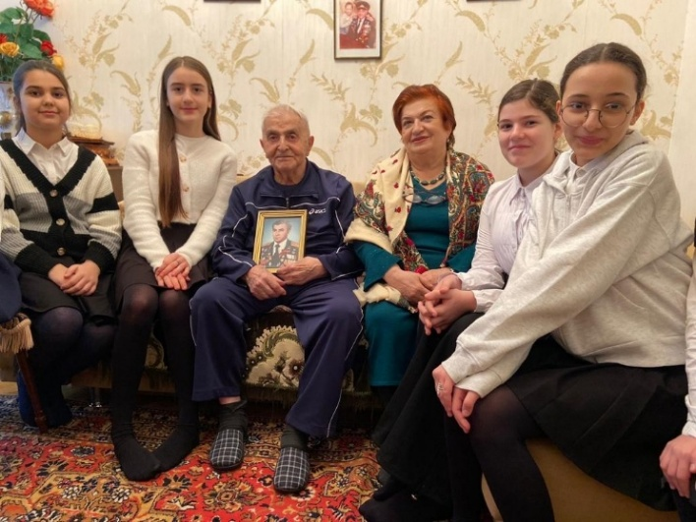
Воспитание семейных ценностей
Акция «Ветеран живет рядом»

Slide 7
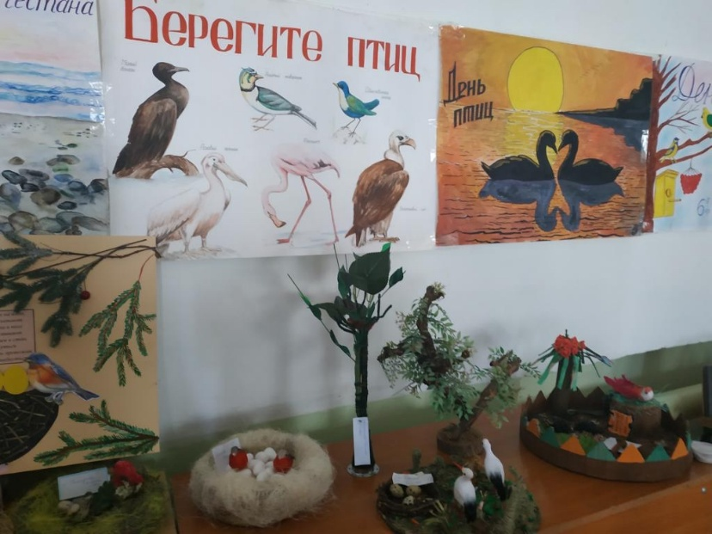
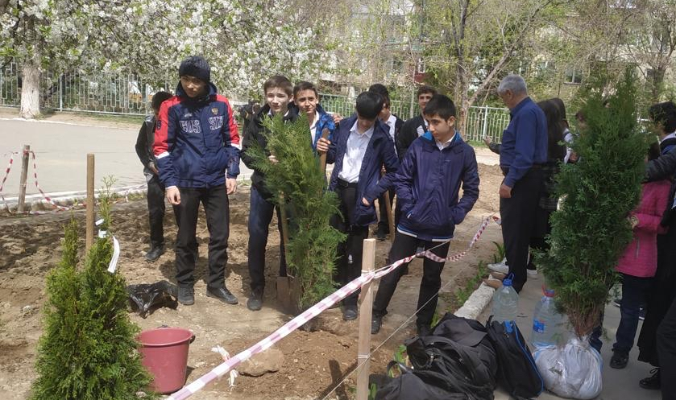
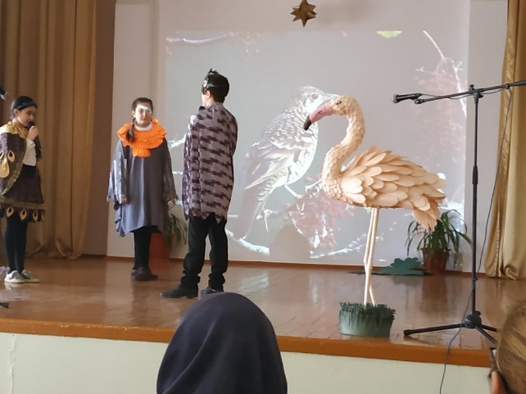
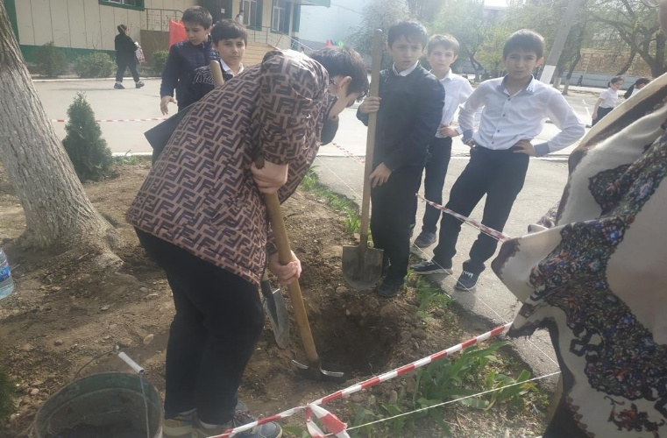
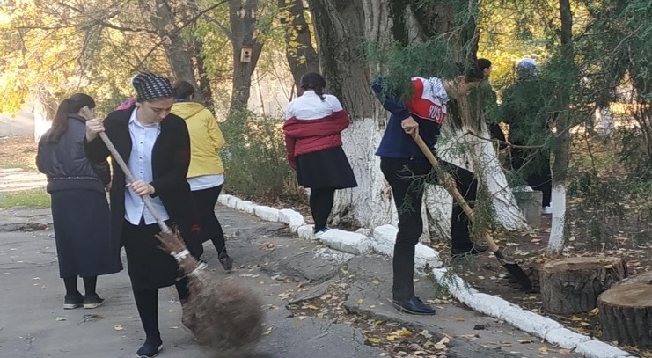
Экологическое воспитание
Акция «Посади дерево»
Акция «Мы за чистый город»
Юные экологи

Slide 8
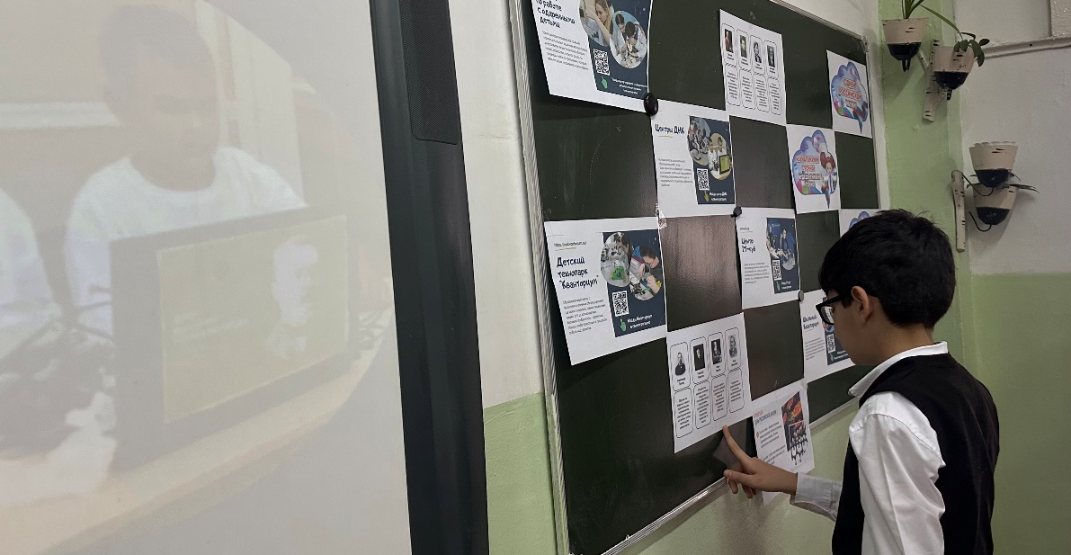
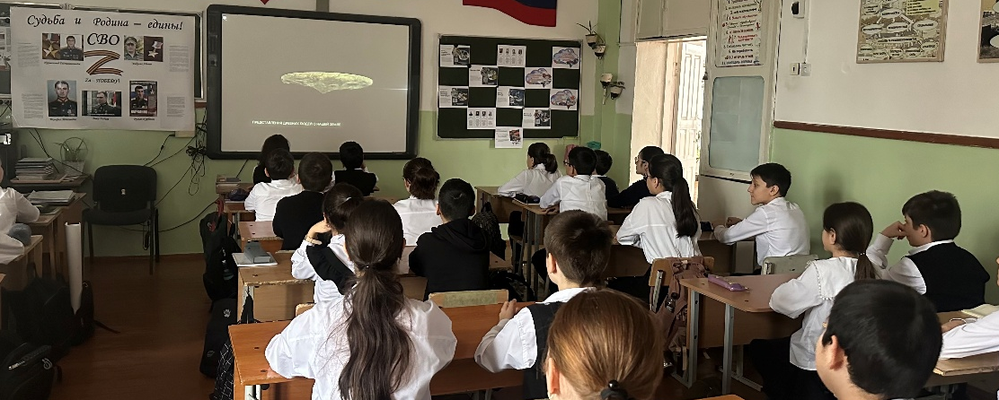
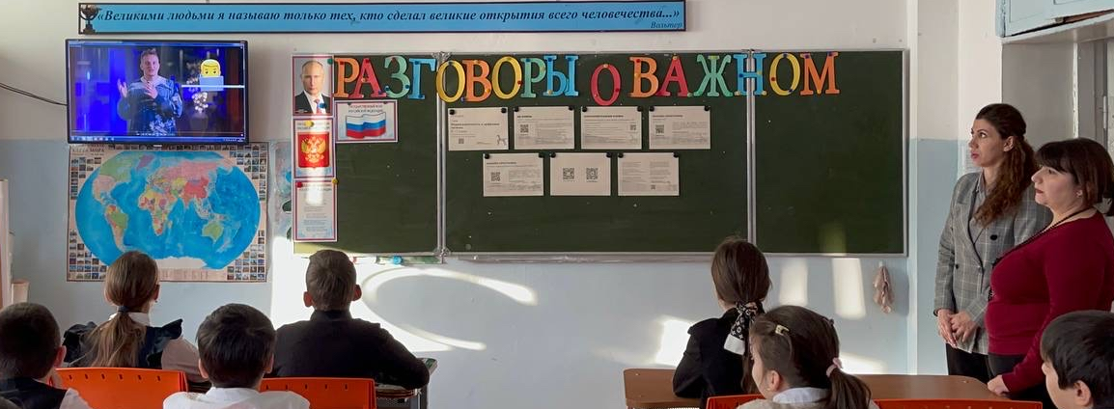
Разговоры о важном

Slide 9
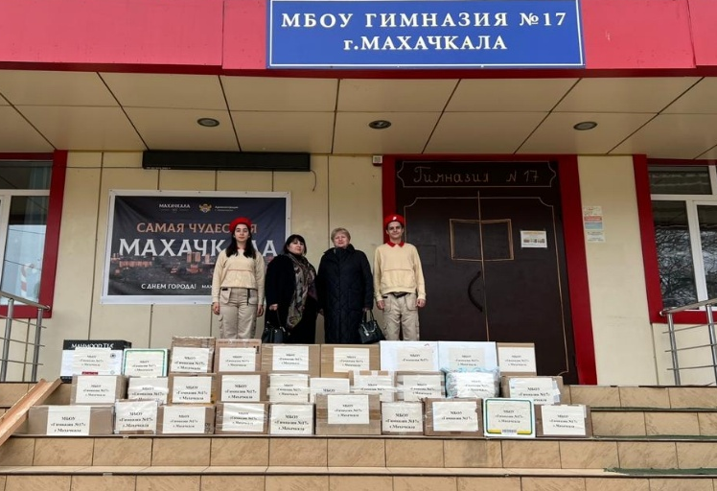
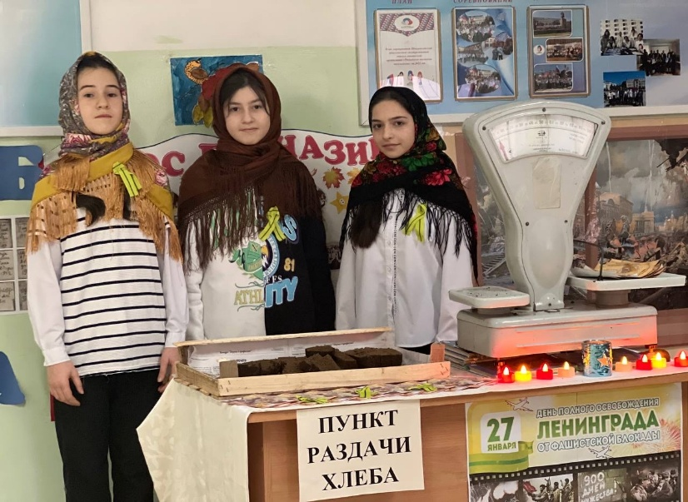
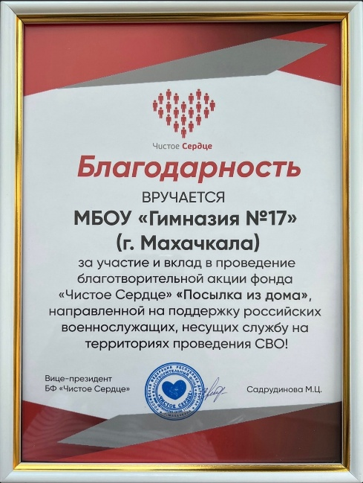
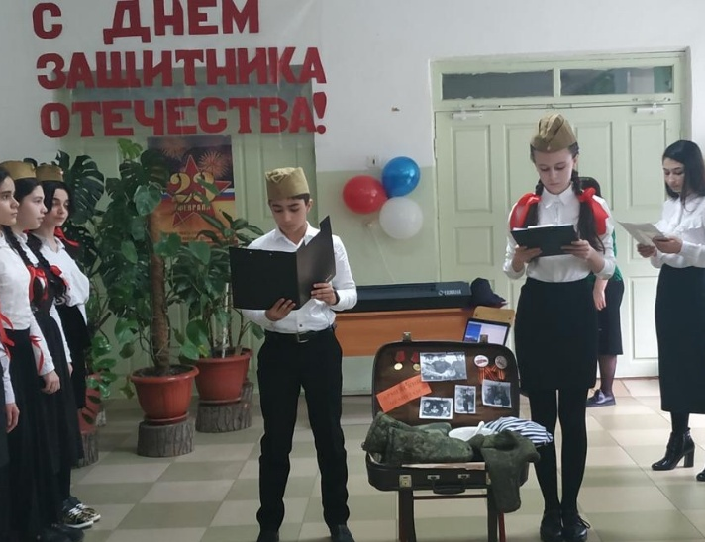
Нравственное и духовное воспитание
Акция «Блокадный хлеб»
Акция «Армейский чемоданчик»
Акция «Посылка из дома»

Slide 10
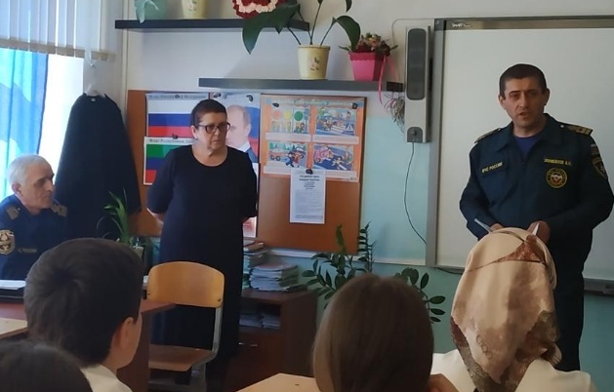
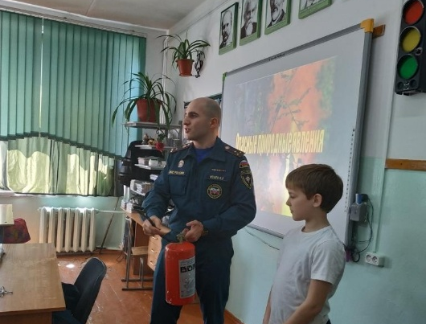
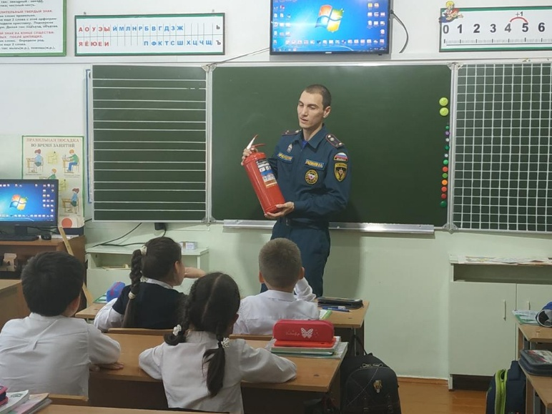
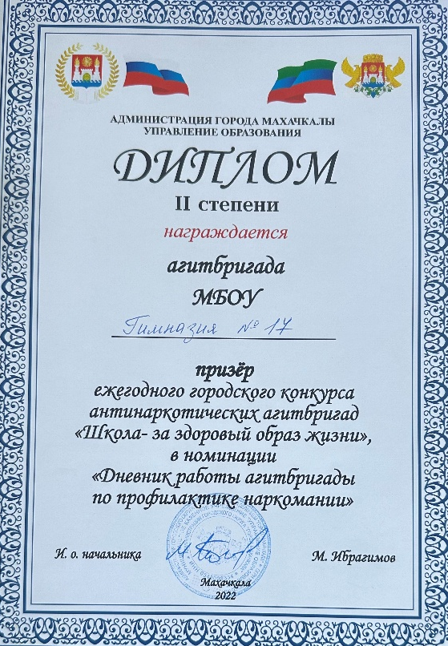
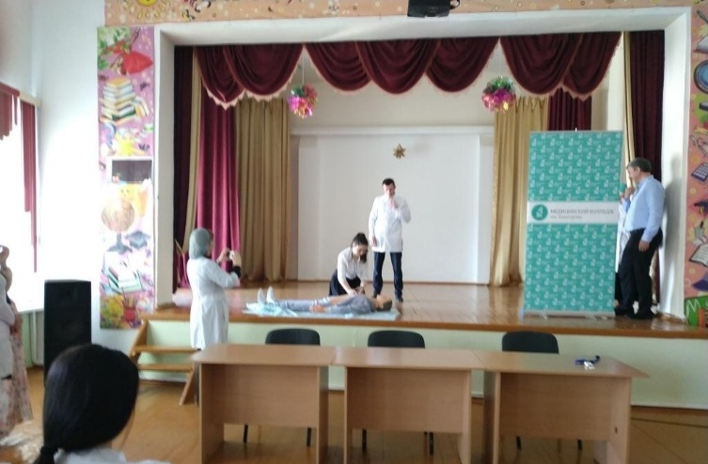
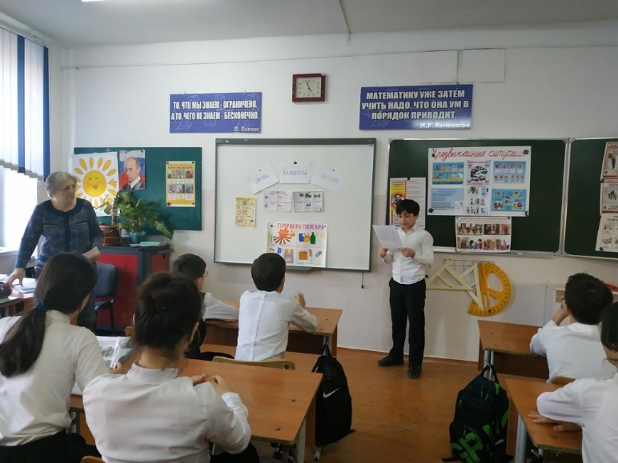
Здоровьесберегающее воспитание

Slide 11
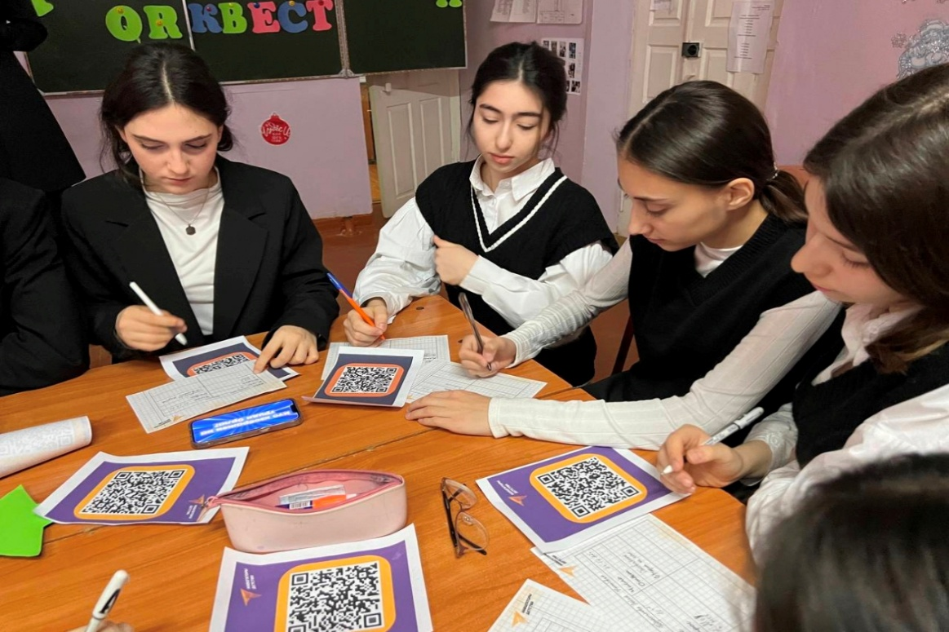
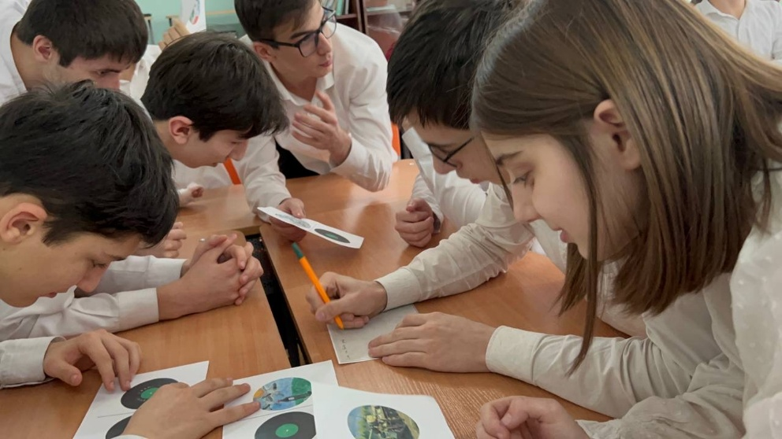
Интеллектуальное воспитание
Интеллектуальная игра-квест «Сталинградская битва»
10 «1» класс
Интеллектуально-развлекательный QR-квест «Государственные символы России»
10 «2» класс

Slide 12
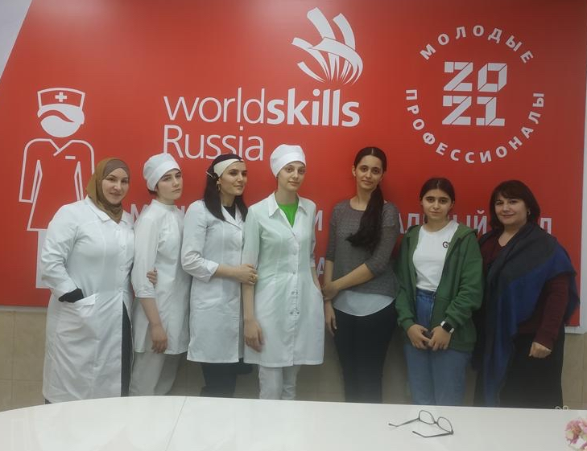
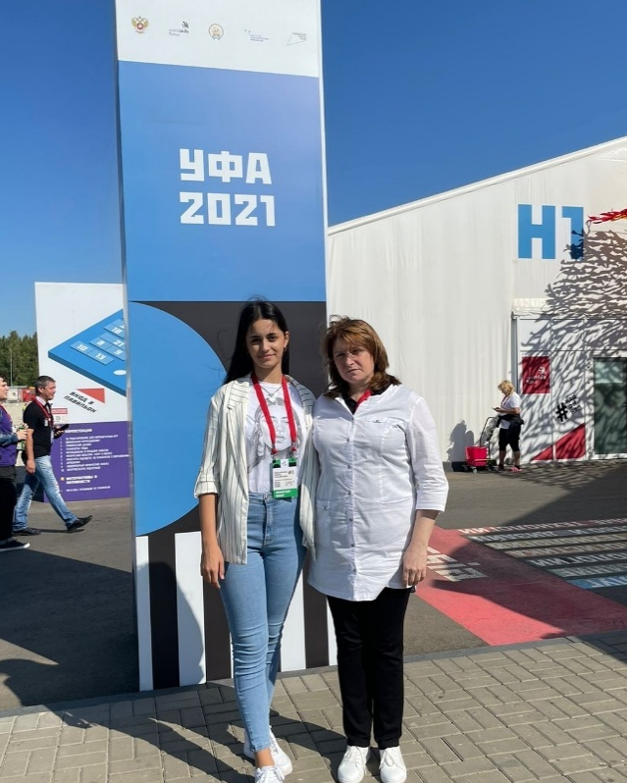
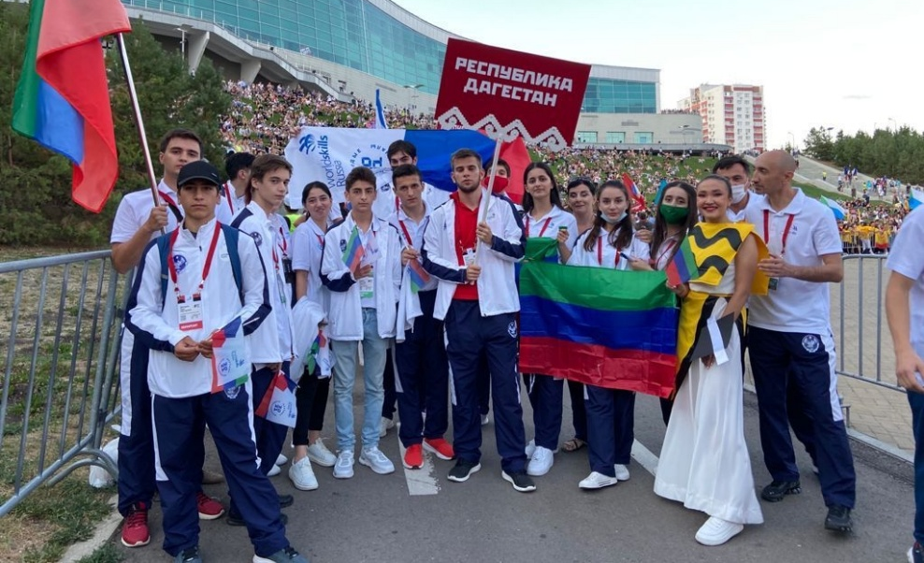
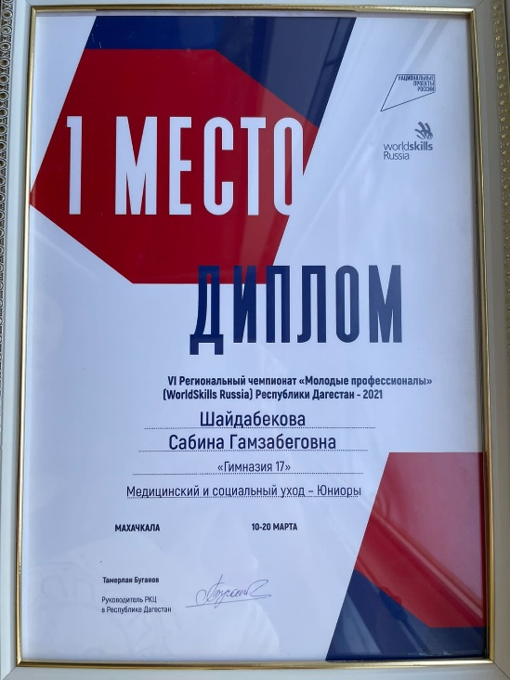
Профориентация
Финал национального чемпионата «Молодые профессионалы» (WorldSkills Russia) г.Уфа
Региональный чемпионат «Молодые профессионалы» (WorldSkills Russia)

Slide 13
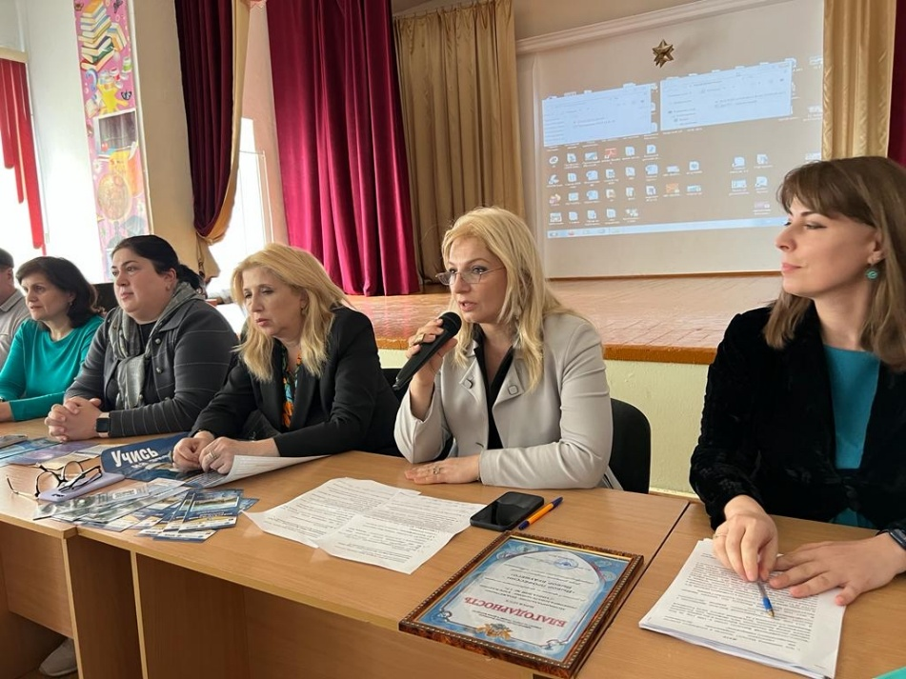
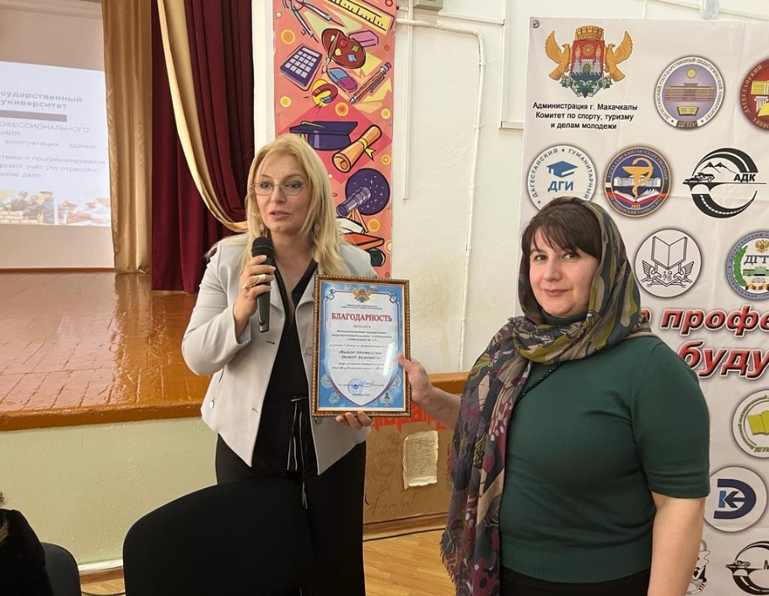
Профориентация
Проект по профориентации молодежи «Выбор профессии-выбор будущего», среди учащихся старших классов общеобразовательных школ г.Махачкалы

Slide 14
Детские общественные объединения
ЮИД, волейбол, юные пожарные, экологи, волонтёры медики.

Slide 15
Дополнительное образование (кружки)
«Вдохновение» современные танцы, «АРС» национальные танцы, шахматы, тхэквондо, бисероплетение, батик.

Slide 16
Совет профилактики
Встреча с межведомственными органами
Социально-психологическая служба
Беседа с инспекторами ПДН

